Slide 1
MISSION POSSIBLE!
Dánsko + Itálie

Slide 2
O čem je náš projekt?
Týmy vytvořily pro partnery zábavné úkoly, které by jim měly pomoci lépe poznat město Tábor.
Dalším cílem bylo procvičit si používání Twinspace a dalších nástrojů pro online spolupráci.
Užili jsme si legraci a mnoho nového jsme se naučili.
Výstupem projektu je prezentace splněných úkolů na Twinspace a v Powerpointu.

Slide 3
PŘEDSTAVENÍ TÝMŮ:

Slide 4
PŘEDSTAVENÍ TÝMŮ:

Slide 5
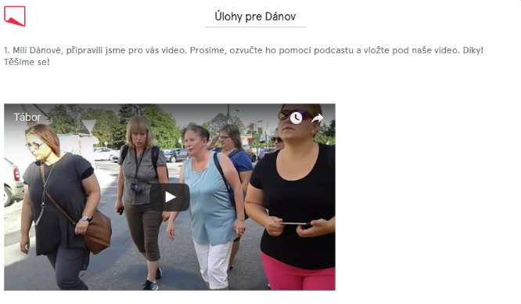
PROJEKTOVÉ ÚKOLY – ZADÁNÍ
1. Vytvořit podcast k videu.
2. Najít a vyznačit na interaktivní mapě nafocená zvířátka.
3. Vytvořit detektivní příběh s názvy táborských ulic.

Slide 6
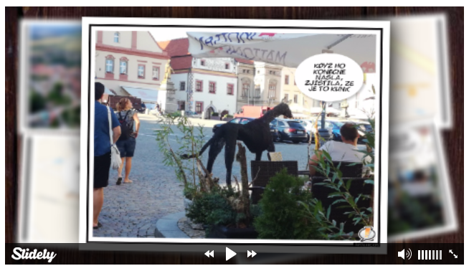
PROJEKTOVÉ ÚKOLY - PLNĚNÍ

Slide 7
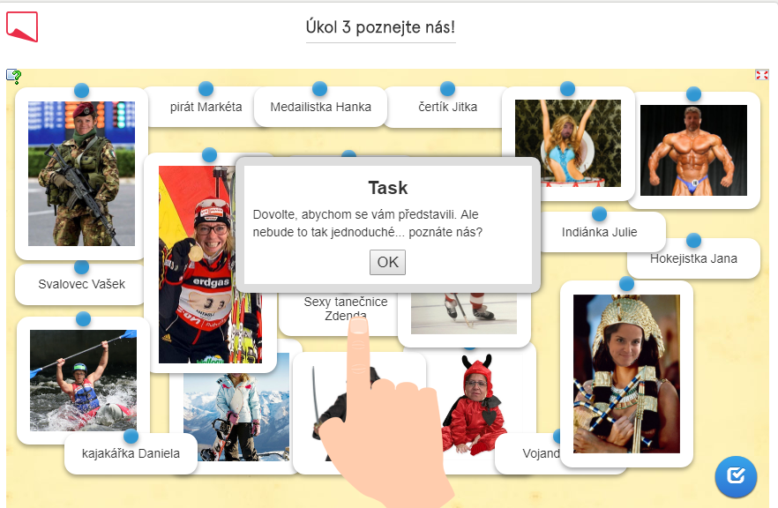
PROJEKTOVÉ ÚKOLY - ZADÁNÍ
1. Složit puzzle fotku, najít místo v Táboře a vytvořit co nejpodobnější fotku.
2. Ochutnat Tábor, zdokumentovat a hlasovat v anketě.
3. Poznat členy dánského týmu.

Slide 8
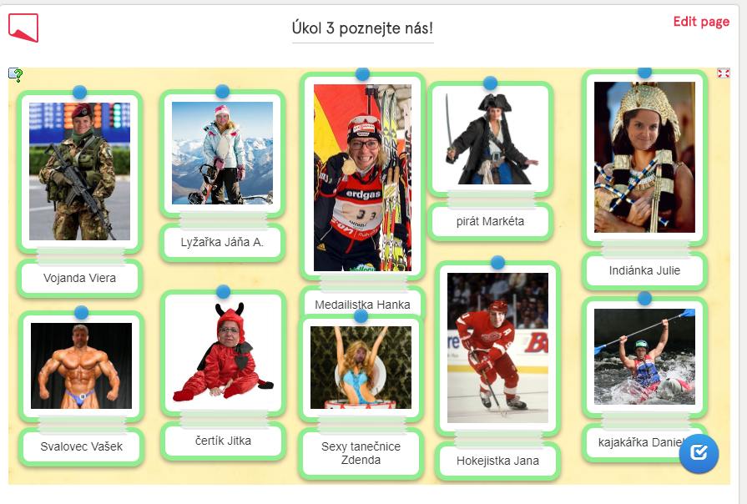
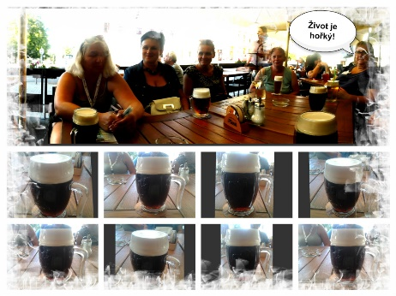
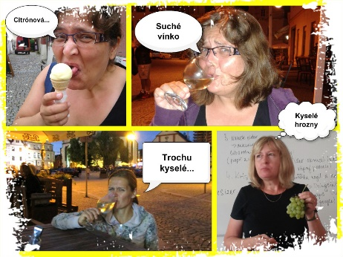
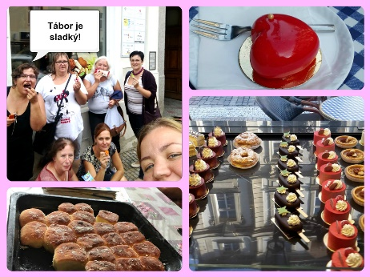
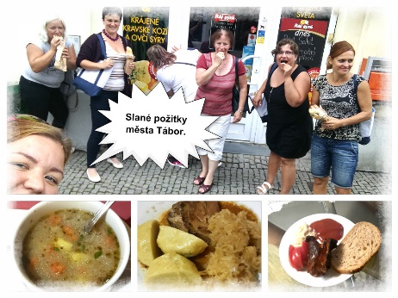
PROJEKTOVÉ ÚKOLY - PLNĚNÍ

Slide 9
POUŽITÉ NÁSTROJE
bit.ly
www.slide.ly
www.loonapix.com
Moje MAPY
www.learningapps.org
vocaroo.com
clyp.it
google.com
pizap.compadlet.com
Audacity

Slide 10
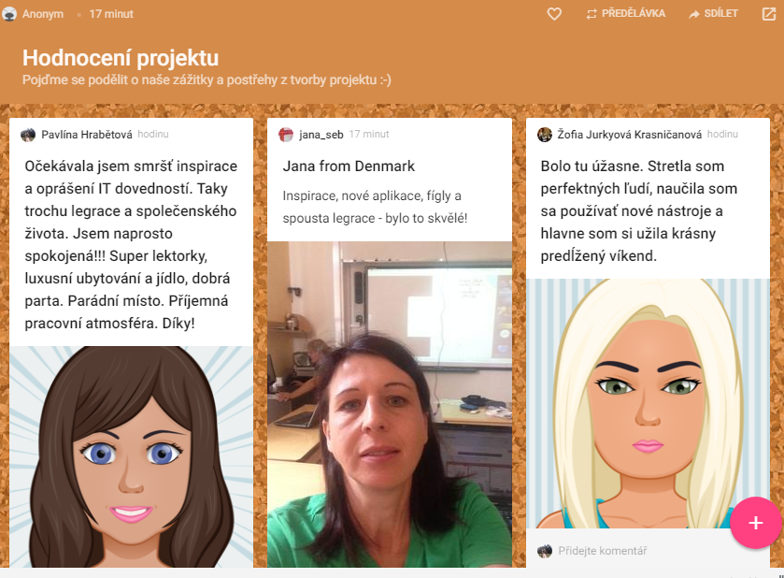
DĚKUJEME, ĎAKUJEME!

Slide 11
A NAZDAR!

